Slide 1

融合差分隐私的联邦学习医疗影像
协同诊断系统设计与实现
汇报人：姜炳宇 指导老师：穆超 汇报时间：2026.6.6

Slide 2
1
研究背景
Research Background
2
系统设计
System Design
3
实现流程
Implementation Process
4
实验结果
Experimental Results
5
总结展望
Conclusion Outlook

Slide 3
1
研究背景
Research Background

Slide 4
1.1 研究背景与意义
研究背景
研究意义
医疗影像数据价值高，但分散在不同机构，直接集中存在隐私和合规风险。
联邦学习支持“数据不出本地”，但模型更新仍可能泄露训练信息。
需要结合差分隐私和攻击评估，提升协同训练过程的隐私保护能力
缓解医疗影像数据孤岛问题，支持数据不出本地条件下的协同建模。
分析差分隐私对分类性能与隐私风险的影响，探索trade-off 权衡。
构建可复现的训练、攻击评估与可视化流程，为医疗影像隐私计算系统提供实现参考。

Slide 5
1.2 研究内容
构建 HAM10000 良恶性二分类的联邦训练流程。
对比五种实验配置：NoDP / Gaussian / Laplace / Hybrid / Adaptive Hybrid。
①
②
研究
内容
使用成员推断攻击评估模型是否暴露成员信息。
③
④
实现结果汇总与前端可视化展示

Slide 6
2
系统设计
System Design

Slide 7
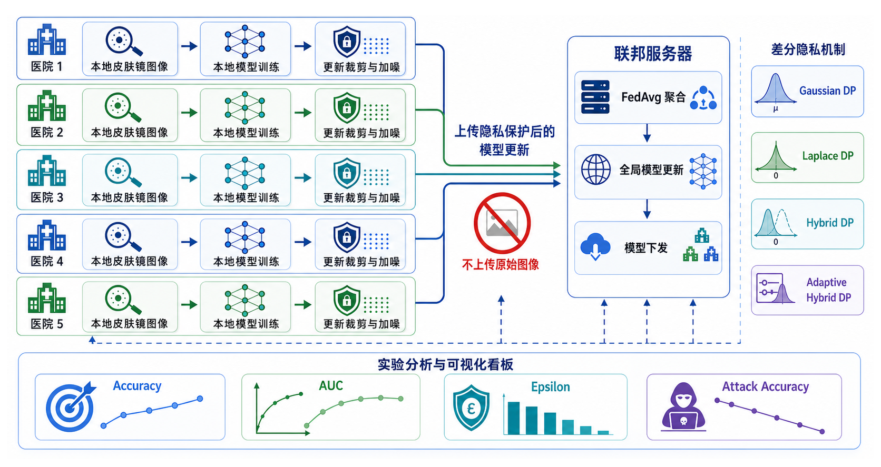
2.1 系统架构
系统总体架构
多客户端协同：
5 个模拟医疗机构客户端，仅访问本地皮肤镜图像。
本地训练：
客户端在本地完成模型训练，不上传原始图像。
隐私保护上传：
上传更新前进行范数裁剪，并加入差分隐私噪声。
服务端聚合：
服务端使用 FedAvg 按样本量加权聚合，生成全局模型。

Slide 8
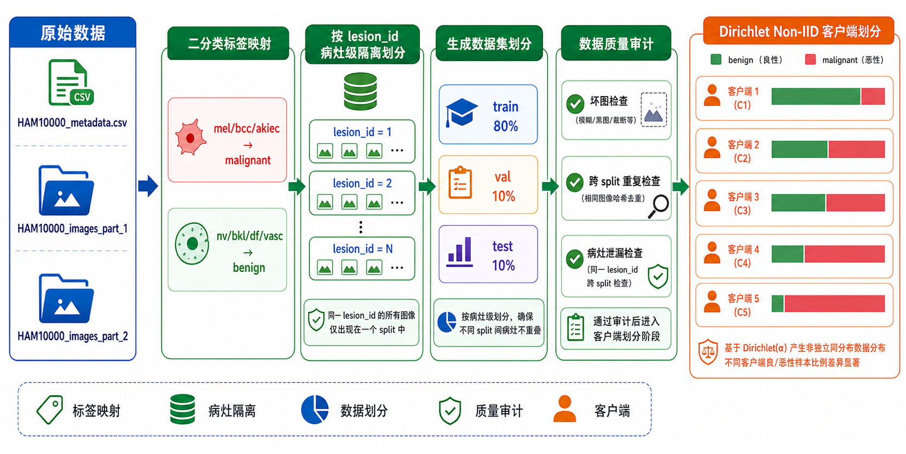
2.2 数据与模型
数据与模型设计
数据划分：
采用 HAM10000 皮肤镜图像，整理为良性 / 恶性二分类任务。
病灶级划分：
按 lesion_id 隔离 train / val / test，避免同一病灶跨集合造成数据泄漏。
数据分布：
数据划分为 8025 / 993 / 997，训练集良恶比例约 4:1。
客户端模拟：
训练集按 Dirichlet α=1.0 分到 5 个客户端，模拟 Non-IID 场景。

Slide 9
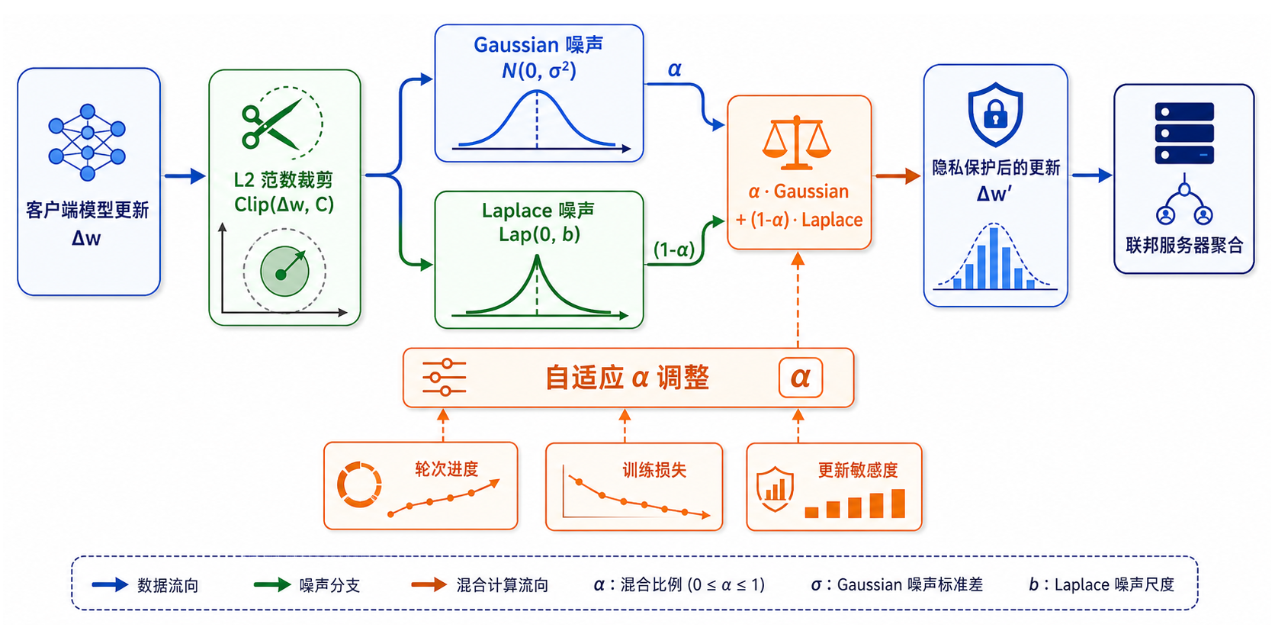
2.3 隐私机制
差分隐私机制设计
加入位置：
隐私处理位于客户端上传模型更新之前。
更新裁剪：
先用 clip_norm 做范数裁剪，限制单客户端更新影响。
噪声扰动：
加入 Gaussian / Laplace / Hybrid 噪声，降低更新泄露风险。
自适应机制：
Adaptive Hybrid 根据更新相对范数动态调整噪声比例。

Slide 10
3
实现流程
Implementation Process

Slide 11
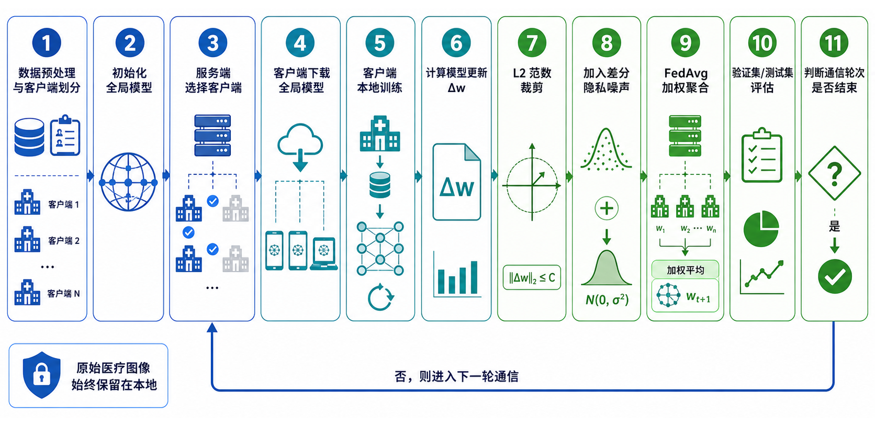
3.1 训练流程
联邦训练流程

Slide 12
4
实验结果
Experimental Results

Slide 13
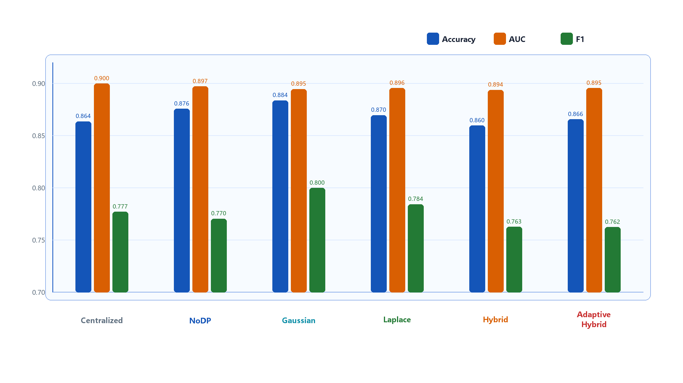
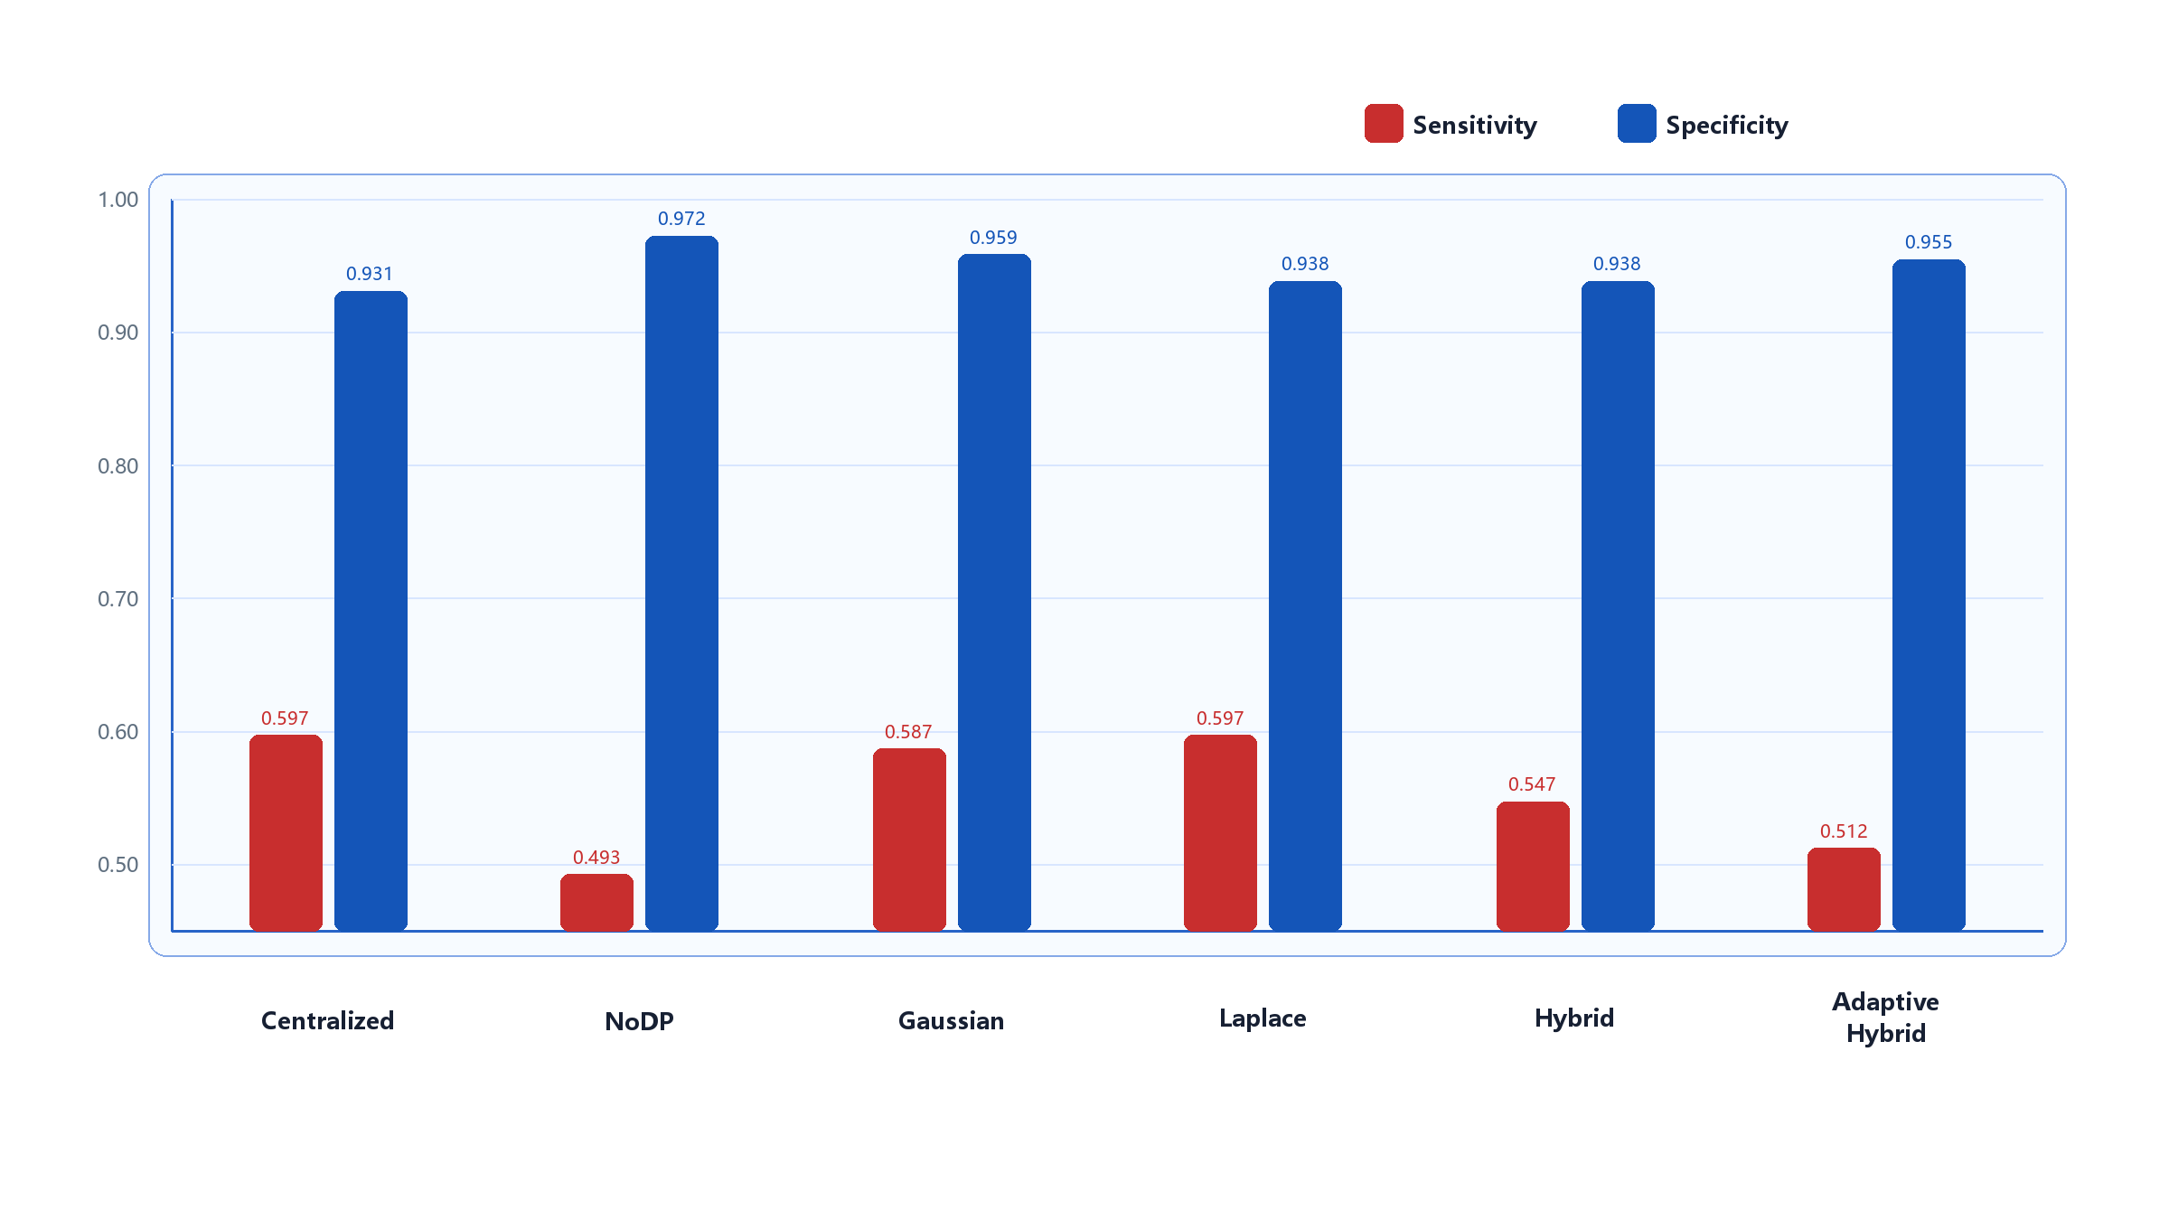
4.1 主实验结果展示
主实验分类指标对比
灵敏度特异度对比
各配置Accuracy集中在0.86-0.88，AUC均高于0.89。
说明加入隐私扰动后模型区分能力未明显下降，
但恶性样本召回仍是主要短板，医学任务不能只看Accuracy。

Slide 14
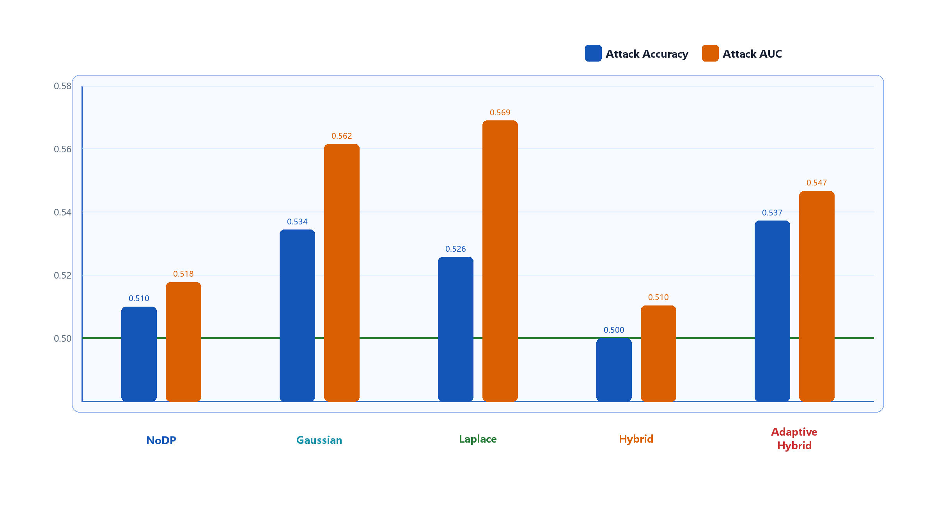
4.2 隐私评估展示
成员推断攻击指标对比
各组攻击准确率接近 0.50，接近随机猜测基线，
说明当前攻击设置下成员区分能力有限，但不代表绝对安全。

Slide 15

4.3 消融实验结果展示
关键参数对系统性能与代价的影响
消融实验用于观察客户端数量、裁剪阈值、Non-IID程度和噪声强度等变量对模型效用、隐私风险和系统代价的影响。
01
客户端数量
02
裁剪阈值
通信量明显增加，但准确率不一定同步提升。
过强裁剪限制有效更新，过弱裁剪降低敏感度控制效果。
03
Non-IID程度
04
噪声强度
Dirichlet α较小时数据更不均衡，模型性能更容易下降。
不同噪声强度会影响Accuracy、AUC和F1，需结合随机种子分析。

Slide 16
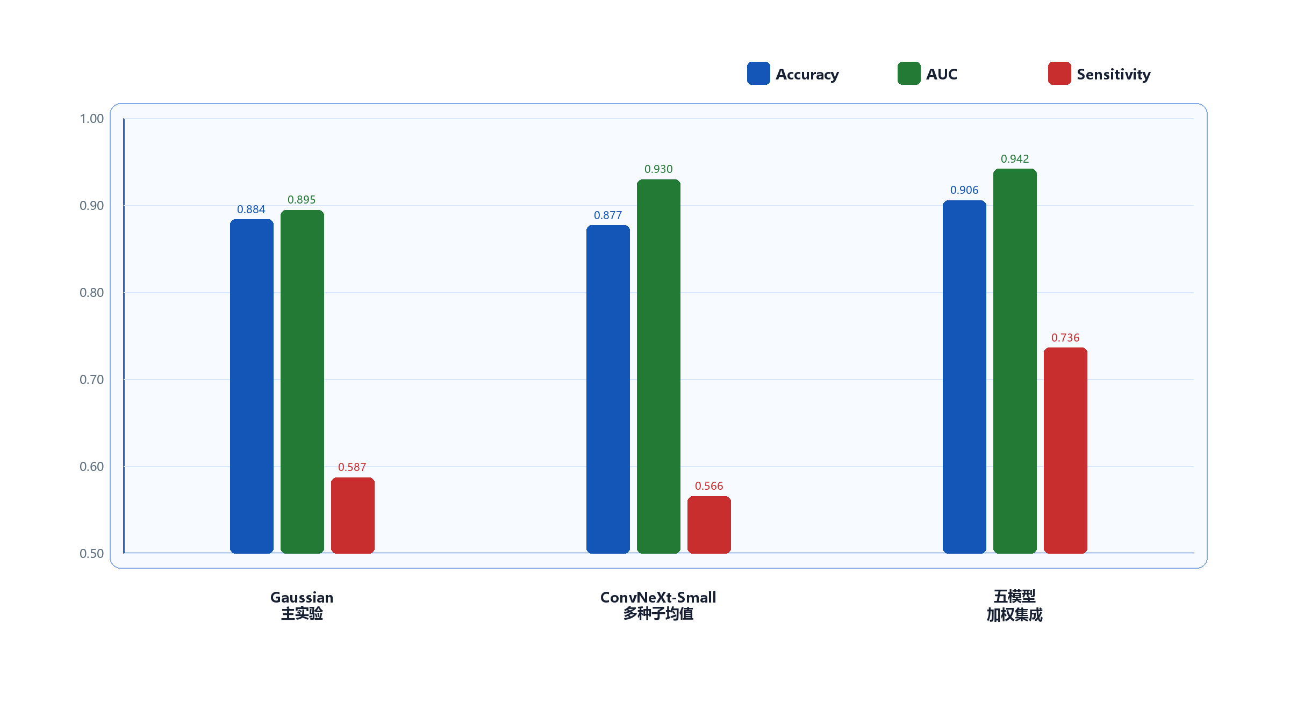
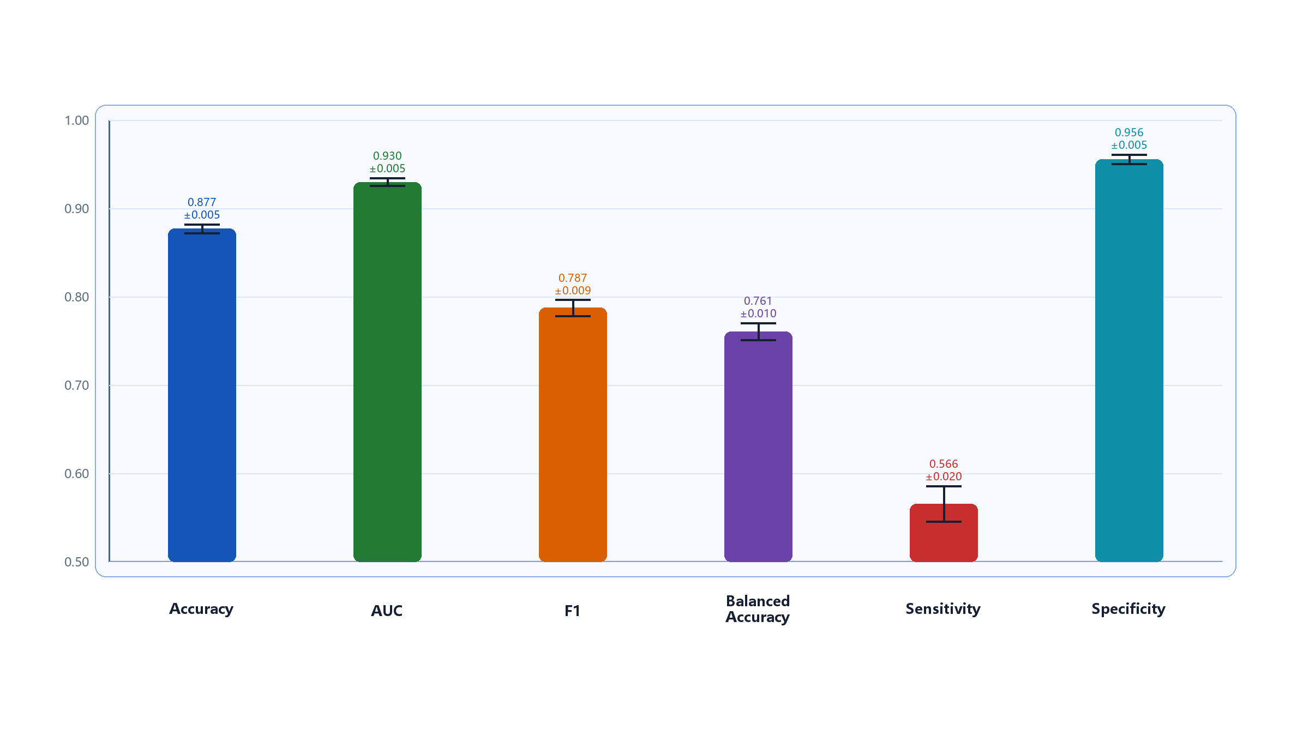
4.4 高精度补充与稳定性分析
高精度补充实验性能对比
多随机种子稳定性分析
高精度补充实验用于观察性能上限，多随机种子结果用于验证训练稳定性。
五模型加权集成提升分类性能，说明强模型与集成策略仍有提升空间。

Slide 17
5
总结展望
Conclusion Outlook

Slide 18

5.1 总结与展望
1
总结，完成联邦训练、差分隐私、攻击评估与前端展示的一体化系统。
2
不足，数据来源单一，隐私会计不够严格，任务和攻击类型仍有限。
3
展望，扩展多中心数据、完善隐私会计、优化召回率和攻击评估。

Slide 19
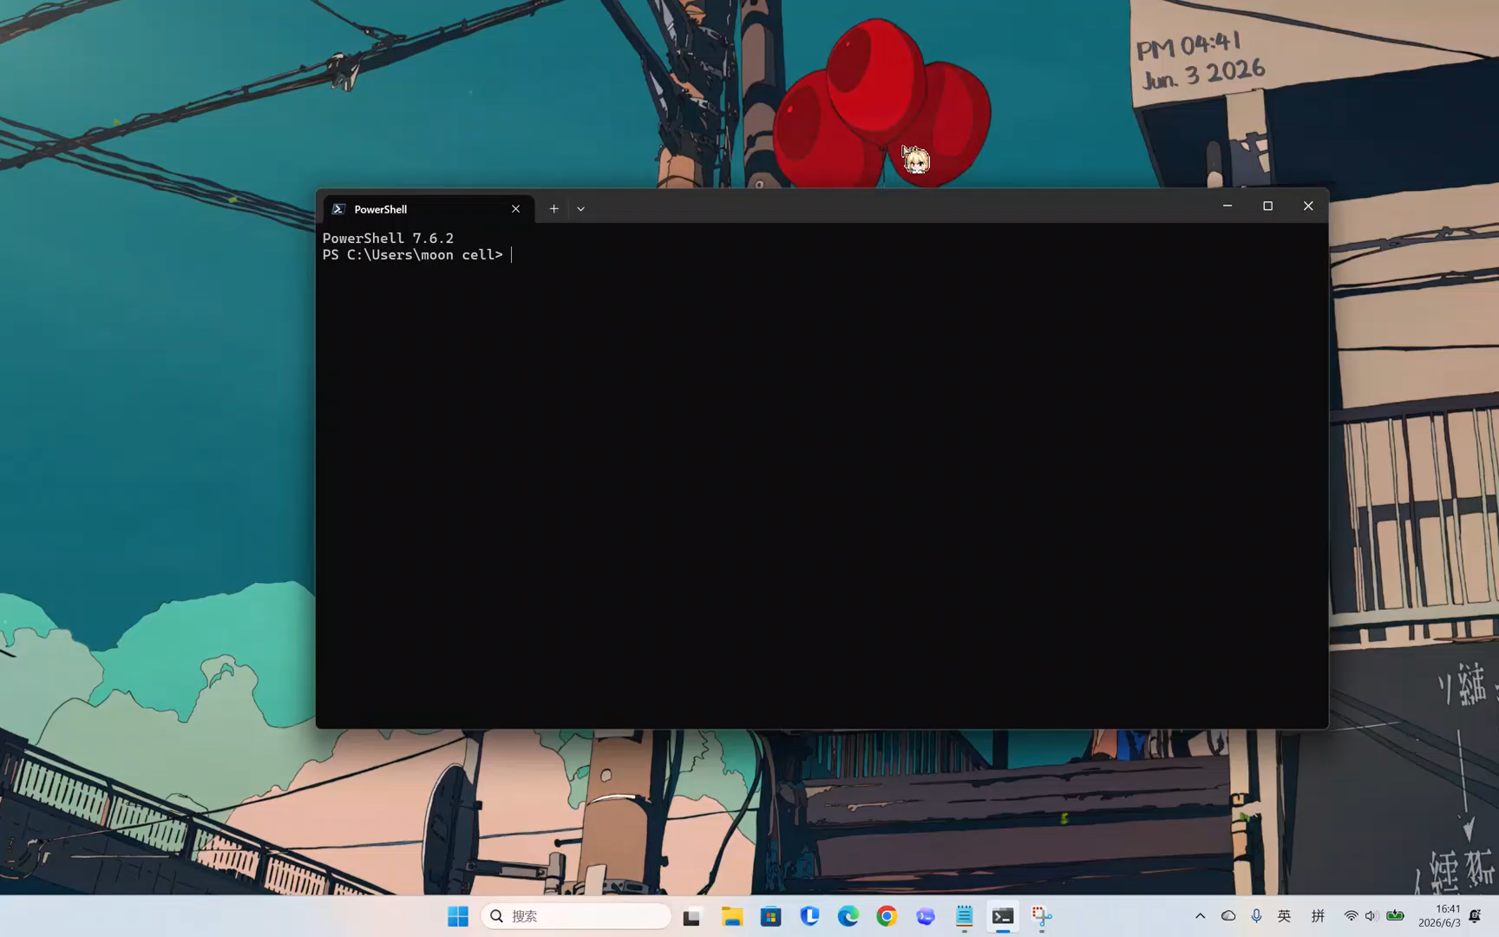
5.2 演示视频

